Slide 1
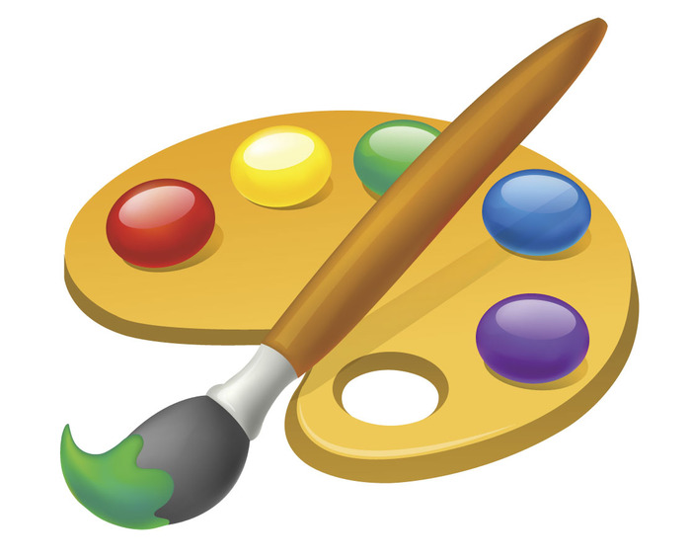
Художественные материалы
МУНИЦИПАЛЬНОЕ БЮДЖЕТНОЕ УЧРЕЖДЕНИЕ ДОПОЛНИТЕЛЬНОГО ОБРАЗОВАНИЯ «РОВЕСНИК» г. БЕЛГОРОДА
Автор:
педагог дополнительного образования
Кирюкова Ксения Сергеевна
2014 г.

Slide 2
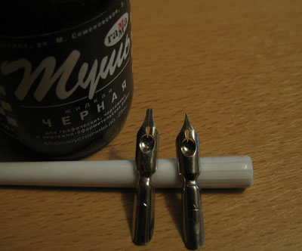
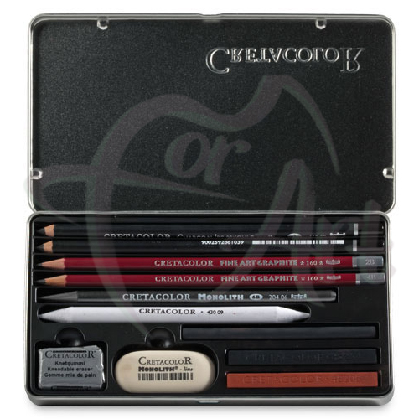
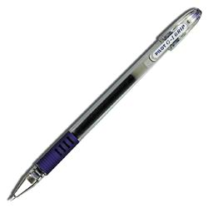
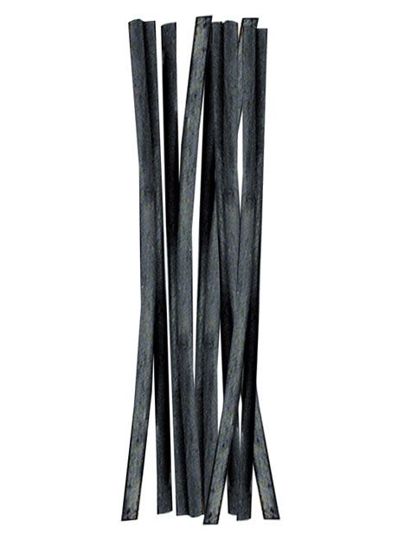
Графические материалы
Графические – это карандаши, разнообразные мелки, палочки обожжённого древесного угля, фломастеры, различные ручки, а также тушь и перо, вместо которого иногда применяют заострённую палочку или кисть

Slide 3
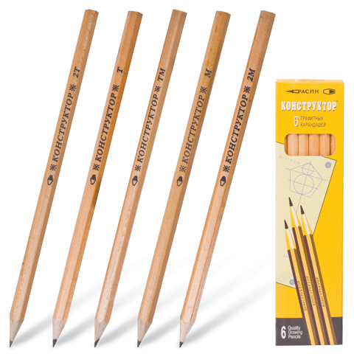
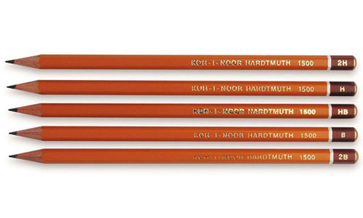
Графитный карандаш
Он имеет сероватый тон, с легким блеском, без интенсивной черноты.
Проведенные карандашом штрихи плотно ложатся на бумагу и не требуют закрепления.
Карандаши различают по твердости (и мягкости), обозначаемой буквами Т, МТ, М (зарубежные марки – Н, НВ, В) с цифрой – показателем перед буквой, указывающей на большую твердость или мягкость карандаша.

Slide 4
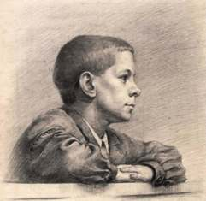
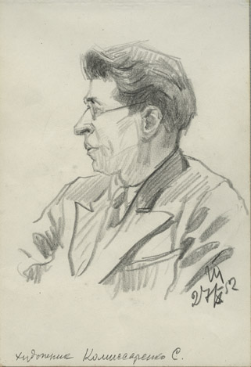
Учебный рисунок, ок. 1950. Карандаш
И.И. Тартаковский «Портрет художника С. Комисаренко», 1952. Бумага, карандаш

Slide 5
Уголь рисовальный
Приготавливается из высушенных, очищенных от коры древесных прутиков ивы или березы путем обжига без доступа кислорода.
Уголь для рисования обладает теплым черным цветом, легко ложится на поверхность бумаги. Его можно растушевывать, получая при этом оттенки от черного до светло-серого цвета.

Slide 6
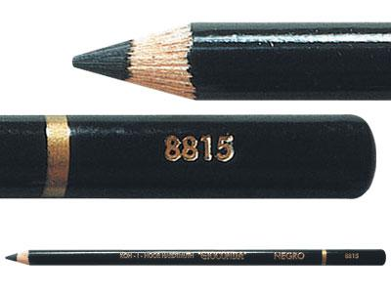
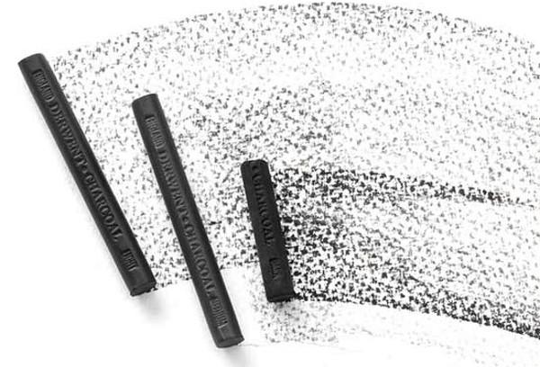
Уголь рисовальный
Бывает также прессованный уголь, который прессуется из угольного порошка. Он дает более черный цвет, нежели рисовальный

Slide 7
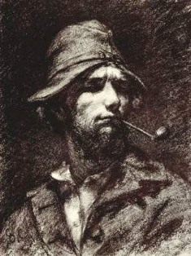
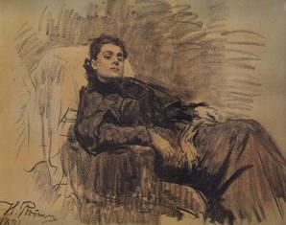
И.Е. Репин «Портрет актрисы Элеоноры Дузе», 1891. Холст, уголь
Г. Курбе «Мужчина с трубкой (Автопортрет)», 1847. Уголь

Slide 8
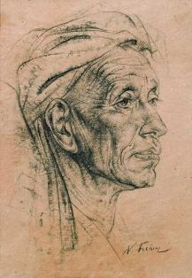
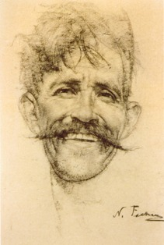
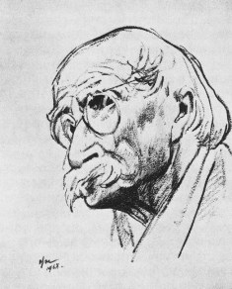
Н.И. Фешин «Портрет старика», 2 четверть XX в. Уголь
Н.И. Фешин «Смеющийся мужчина с усами», ок 1940. Уголь
Н.Н. Жуков «Портрет скульптора С.И. Эрьзи».

Slide 9
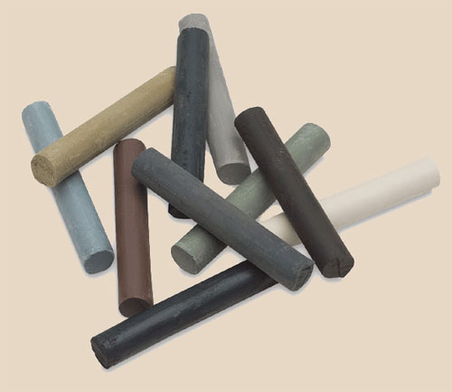
Соус
Представляет собой жирные черные палочки цилиндрической формы. Он дает приятный бархатистый тон.
Соусом можно работать сухим и мокрым способом. В первом случае можно работать линией, штрихами и пятнами с применением растирки. Во втором случае его необходимо растереть и развести вожжой до желаемой консистенции. Работа мокрым соусом позволяет выполнять переход от линии к тону и наоборот.

Slide 10
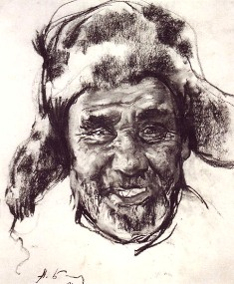
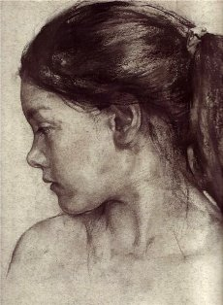
Н.Д. Блохин «Весельчак», 1994. Бумага, соус
Н.Д. Блохин «Алиса», 2007. Бумага, соус

Slide 11
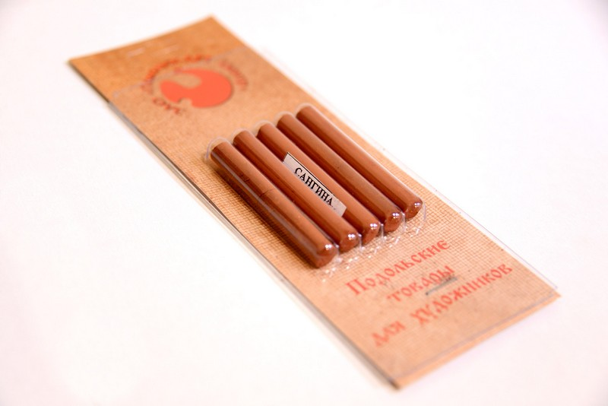
Сангина
Изготавливается сангина в виде коричневых или рыже-красных палочек и дает теплый красноватый или темно-коричневый цвет.
Сангина имеет большую мягкость и хорошо размазывается по бумаге.

Slide 12
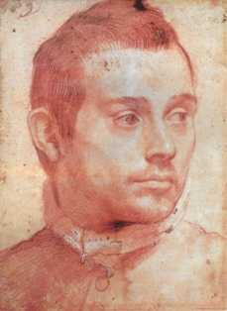
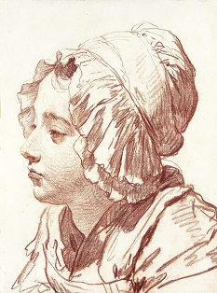
Аннибали Каррачи «Портрет мужчины»
Ж.Б. Грез «Голова девочки»

Slide 13
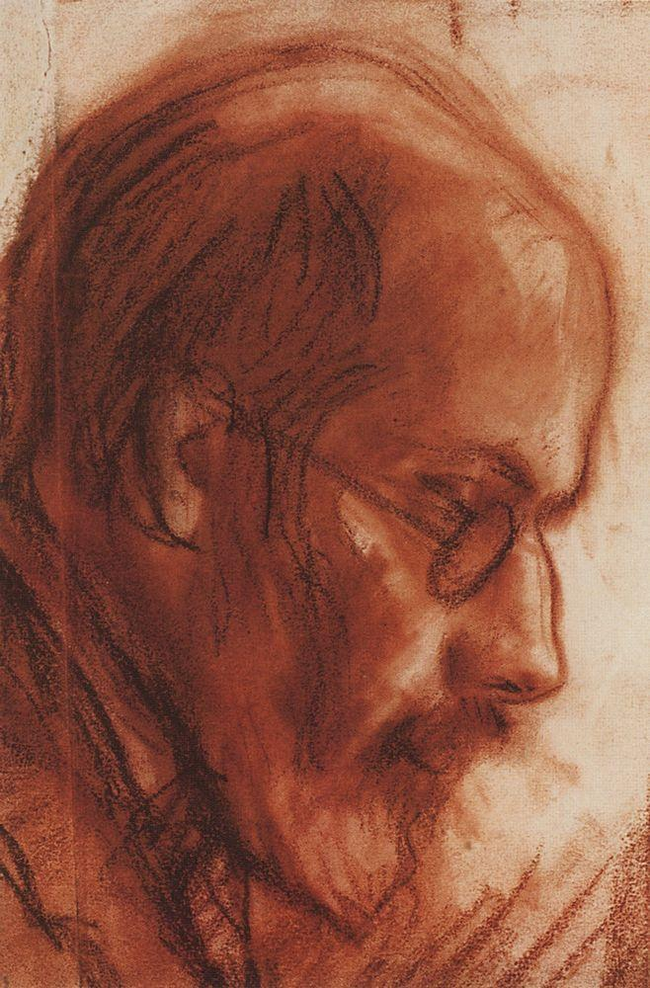
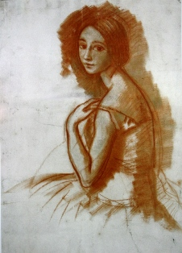
З.Е. Серебрякова «А.Н. Бенуа», 1924-27. Бумага, сангина
З.Е. Серебрякова «Лидочка Иванова», 1921. Бумага, сангина

Slide 14
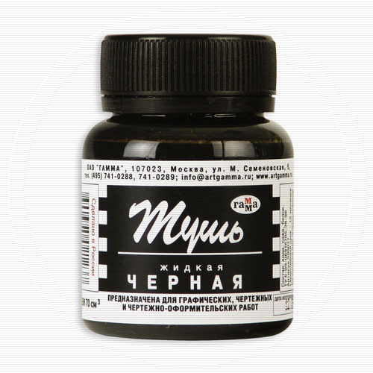
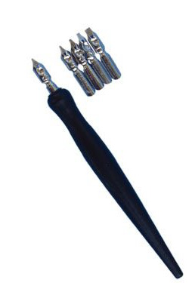
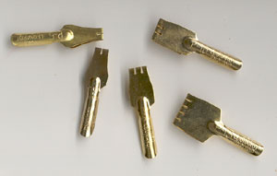
Тушь
Рисунок тушью обладает большими художественно-выразительными возможностями. В настоящее время тушь изготавливают разных цветов. Для рисунка тушью применяют кисть и перо. Кисти выбирают мягкие, обычно колонковые
Используя кисть и разбавив тушь водой, можно добиться, как и в акварели, разнообразных тональных переходов
Перовой рисунок дает возможность выполнения разнообразных по толщине штрихов и линий, которые позволяют передать большую форму или прорисовать мельчайшие детали

Slide 15
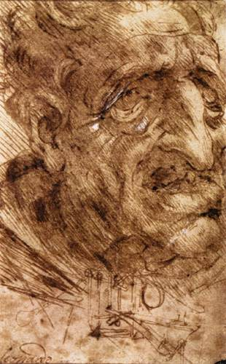
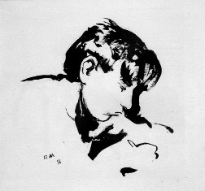
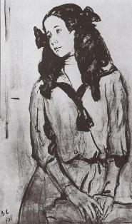
П.В. Митурич «Портрет мужчины»
Леонардо да Винчи «Голова старика», 1488. Чернила
В.А. Серов «Портрет Н.З. Рапорт», 1908. Кисть, тушь

Slide 16
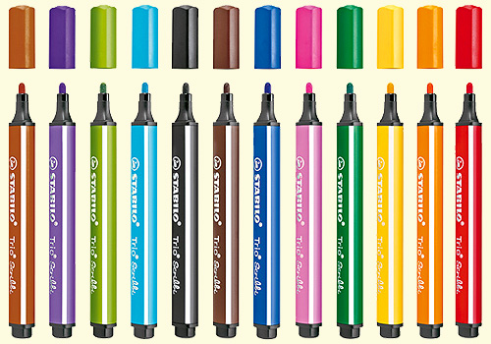
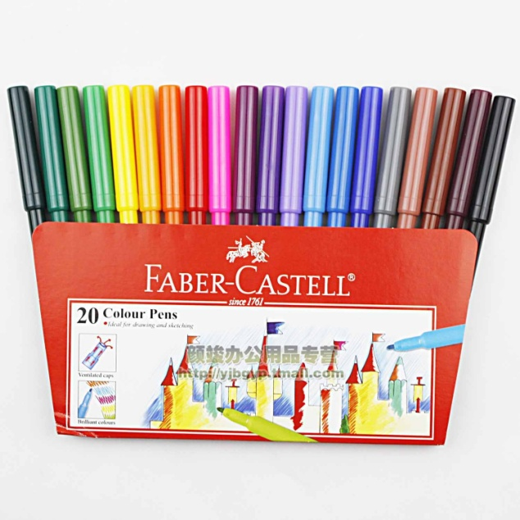
Фломастер
Инструмент для письма и рисования при помощи краски, стекающей из резервуара.
Он легко скользит по бумаге и оставляет за собой красивую плавную линию, которую нельзя стереть.
Фломастеры бывают толстые и тонкие, различных цветов. Ими можно работать, используя штрих, линию или декоративные пятна

Slide 17
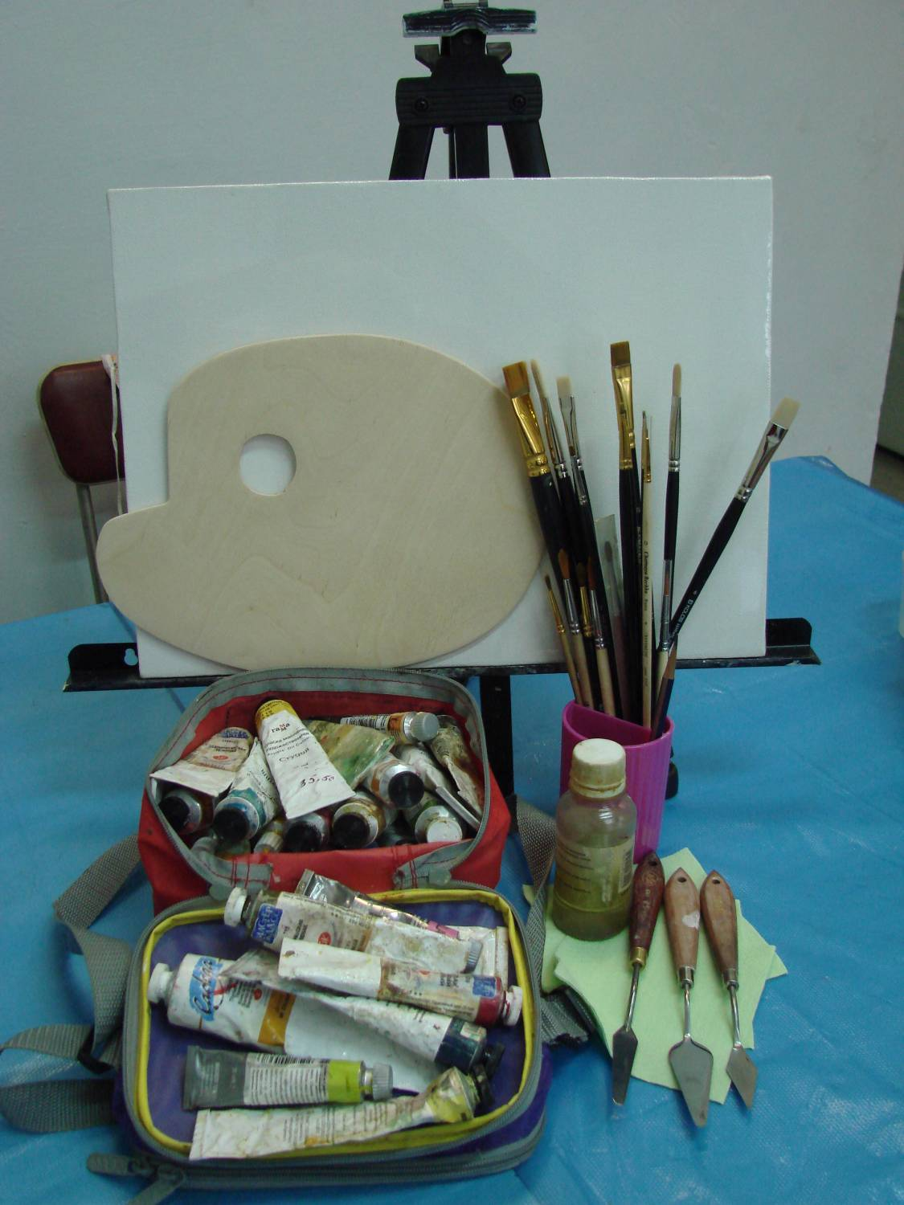
Живописные материалы
Живописные материалы – это краски, которые дают художнику богатые возможности в изображении мира
В глубокой древности человек научился получать красящие вещества, растирая в порошок разноцветные глины и камни. Эта красочная основа – порошок - называется «пигмент» Чтобы из него сделать краску, надо найти подходящее связующее вещество. Для этого применяют воск, яичный желток, рыбий клей.
Художнику для живописи требуются разные виды красок – акварель, гуашь, темпера, масло, потому что нужны разные по характеру краски: одни- чтобы расписывать стены , другие - чтобы создавать живописные картины или маленькие живописные произведения

Slide 18
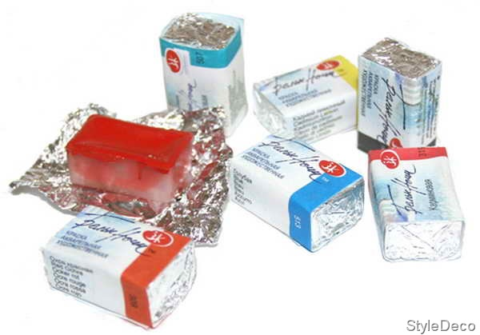
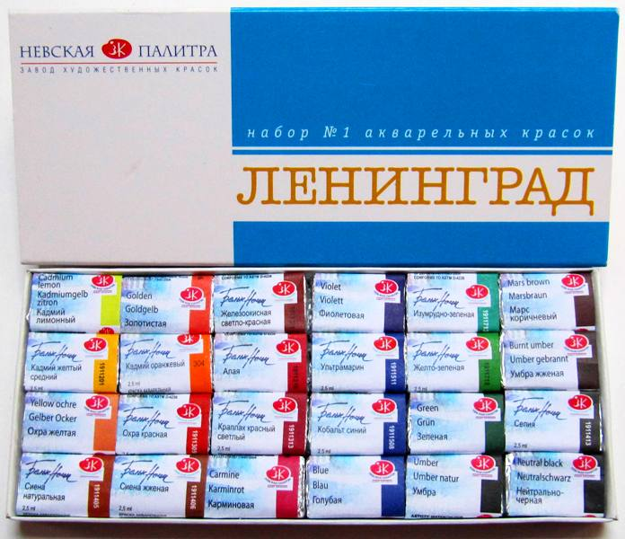
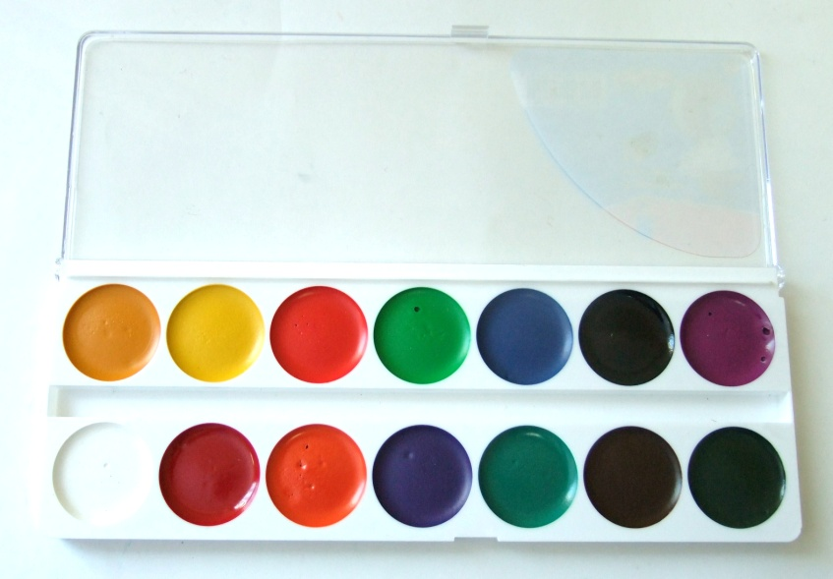
Акварель
Обязательный признак акварели - её прозрачность. Вода, которой растворяется краска, способствует тонкому распределению её на поверхности бумаги. Акварелью можно рисовать по влажной бумаге. Ею можно покрывать просохшую поверхность, на которой уже имеется слой краски

Slide 19
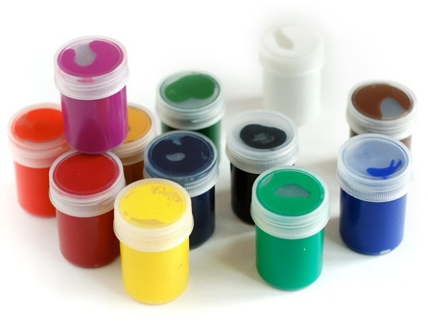
Гуашь
Её преимущества: легко отмывается или отстирывается, быстро высыхает на любом материале, поверх просохшей гуаши можно рисовать другим цветом
Краска не прозрачная, плотная высыхая, она приобретает матовую бархатистость. Гуашью можно работать не только на бумаге, но и на грунтованном холсте, на ткани, картоне, фанере.

Slide 20
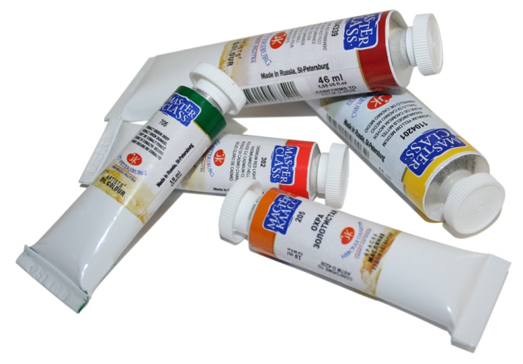
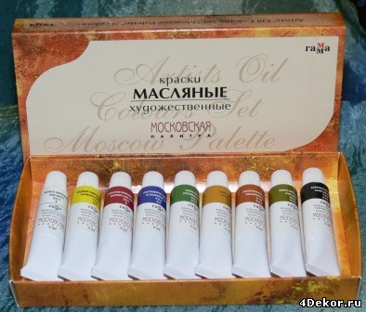
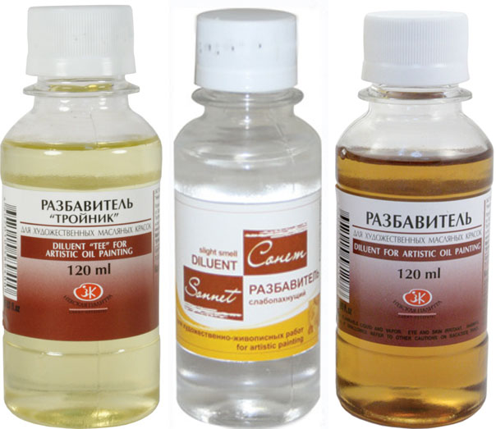
Масляные краски
Разводят не водой, а специальной жидкостью (лаки, растворители).
Они густые и непрозрачные

Slide 21
Список литературы:
Художественные материалы URL: http://www.palitrazvetov.ru/razdeli/palitra/palitra-kartinka.html
Графические материалыURL: http://for-art.ru/catalog/nabor_dlya_risovaniya_i_grafiki_cretacolor_teacher.html URL: http://risuem.net/tush/tochechnaya-tehnika-risovaniya-bumaga-pero-tush URL: http://www.solusupack.ru/pub/view/gelevaya-ruchka URL: http://maestria.su/katalog/115232/51335/51340/?pos=1168706
Графитный карандашURL: http://satu.kz/Karandashi-prostye.html URL: http://irecommend.ru/content/prostye-karandashi-koh-i-noor
Учебный рисунок, ок. 1950. Карандаш URL: https://vk.com/photo-9084693_296387988
И.И. Тартаковский «Портрет художника С. Комисаренко», 1952. Бумага, карандаш URL: http://isaak.tartakovsky.kiev.ua/pictures.html
Изображение точилка URL: http://www.ua.all.biz/tochilki-bgg1064809
Изображение канцелярский нож URL: http://www.komus.ru/catalog/533/
Уголь рисовальный URL: http://maestria.su/katalog/115232/51335/51340/?pos=1168706 URL: http://www.flavoroflife.ru/catalog/karandashi/ URL: http://risoval-ko.ru/materials/kak-vyibirat-risovalnyiy-ugol/
Г. Курбе «Мужчина с трубкой (Автопортрет)», 1847. Уголь URL: http://all-drawings.livejournal.com/50942.html?thread=187902
И.Е. Репин «Портрет актрисы Элеоноры Дузе», 1891. Холст, уголь URL: http://gallerix.ru/album/Repin/pic/glrx-844323730
Н.И. Фешин «Портрет старика», 2 четверть XX в. Уголь URL: http://graphic.org.ru/feshin.html
Н.И. Фешин «Смеющийся мужчина с усами», ок 1940. Уголь URL: http://graphic.org.ru/feshin.html
Н.Н. Жуков «Портрет скульптора С.И. Эрьзи» URL: http://erzya.info/photo/5-0-72

Slide 22
Список литературы:
Соус URL: http://podolsk-artc.ru/catalog/15-graficheskie_pastelnie_materiali_rossip.htm
Н.Д. Блохин «Весельчак», 1994. Бумага, соус URL: http://nikolay-blokhin.com/gallery/graphics/stank-ris/
Н.Д. Блохин «Алиса», 2007. Бумага, соус URL: http://nikolay-blokhin.com/gallery/graphics/stank-ris/
Сангина URL: http://www.specialist.ru/course/oris2/razdacha
Аннибали Каррачи «Портрет мужчины» URL: http://vk.com/wall-33780182_249
Ж.Б. Грез «Голова девочки» URL: http://commons.wikimedia.org/wiki/Category:Drawings_by_Jean-Baptiste_Greuze#mediaviewer/File:Jean-Baptiste_Greuze_-_drawing_of_a_woman.jpg
З.Е. Серебрякова «А.Н. Бенуа», 1924-27. Бумага, сангина URL: http://eho-2013.livejournal.com/382011.html
З.Е. Серебрякова «Лидочка Иванова», 1921. Бумага, сангина URL: http://vk.com/photo-30433765_268481373
Тушь URL: http://www.officemag.ru/catalog/88093/249220/ URL: http://azur.md/shop/instrumenti/%D0%BD%D0%B0%D0%B1%D0%BE%D1%80-%D0%BF%D0%B5%D1%80%D1%8C%D0%B5%D0%B2-5%D1%88%D1%82-%D0%B8-%D0%B8%D0%BD%D1%81%D1%82%D1%80%D1%83%D0%BC%D0%B5%D0%BD%D1%82/ URL: http://karina-yem.livejournal.com/727410.html
Леонардо да Винчи «Голова старика», 1488. Чернила URL: http://jivopis.ws/pictures/list/?pid=159&from=20
П.В. Митурич «Портрет мужчины» URL: http://www.litmir.net/br/?b=214378&p=85
В.А. Серов «Портрет Н.З. Рапорт», 1908. Кисть, тушь URL: http://www.liveinternet.ru/community/2281209/post129894842/

Slide 23
Список литературы:
Фломастер URL: http://7kilometr.com/rus/article/flomasteri-plastikovie-cvetnie-professionalnie-flomasteri-odessa URL: http://nazya.com/product/flomaster--akvarel-fabercastell-2569-faber_6109879467.html
Живописные материалы URL: http://lakokraski.blogspot.ru/2011/08/blog-post_22.html
Акварель URL: http://embedder.livejournal.com/28370.html URL: http://irecommend.ru/content/nabor-akvarelnykh-krasok-leningrad URL: http://shop.kostyor.ru/includes/include99.php?part=99&pr=4
Гуашь URL: http://www.liveinternet.ru/tags/%E3%F3%E0%F8%E5%E2%FB%E5+%EA%F0%E0%F1%EA%E8/page2.html URL:http://artbaza.com.ua/82-%D0%BA%D1%80%D0%B0%D1%81%D0%BA%D0%B8-%D1%85%D1%83%D0%B4%D0%BE%D0%B6%D0%B5%D1%81%D1%82%D0%B2%D0%B5%D0%BD%D0%BD%D1%8B%D0%B5
Масляные краски URL: http://art.syzran.ru/vspom/ URL: http://magazinhudozhnik.ru/katalog/maslyanye_kraski URL: http://razvitiedetei.info/risovanie-i-zhivopis/kak-risovat-maslyanymi-kraskami.html URL: http://4dekor.ru/shop/krasky/masljanye
Барщ, А. О. Рисунок в средней художественной школе – М.: Академия художеств СССР, 1963. – 300с.: ил. (Изображения слайд 6,7)
Беда, Г.В. Основы изобразительной грамоты. Рисунок, живопись, композиция : учеб. пособие для студентов пед. ин-тов по спец. № 2109 «Черчение, рисование и труд». – 2-е изд., перераб. и доп. – М.: Просвещение, 1981. – 239 с.: ил.
Одноралов Н.В. Материалы, инструменты и оборудование в изобразительном искусстве – 2-е изд., доп – М.: Просвещение, 1988. – 172 с.: ил.

